Slide 1
МБДОУ «Детский сад «Тополек»
Летний проект
«Здоровячок»

Slide 2
Цель проекта:
Создать максимально эффективные условия для организации летней оздоровительной работы и развития познавательного интереса воспитанников в летний период.

Slide 3
Задачи:
Способствовать сохранению и укреплению физического и психического здоровья воспитанников;
Воспитывать у детей привычку к здоровому образу жизни и безопасному поведению на улице;
Привлечь родителей к участию в оздоровительном процессе дошкольников.

Slide 4
Рассматривание иллюстраций.
Чтение художественной литературы.

Slide 5
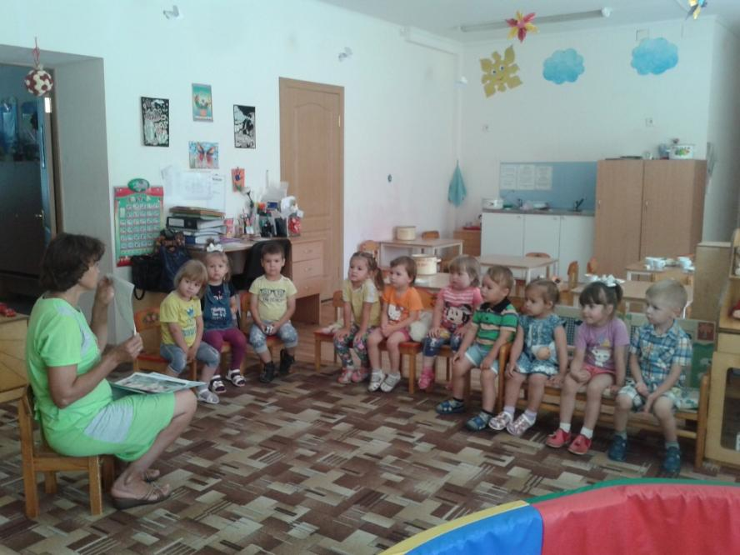
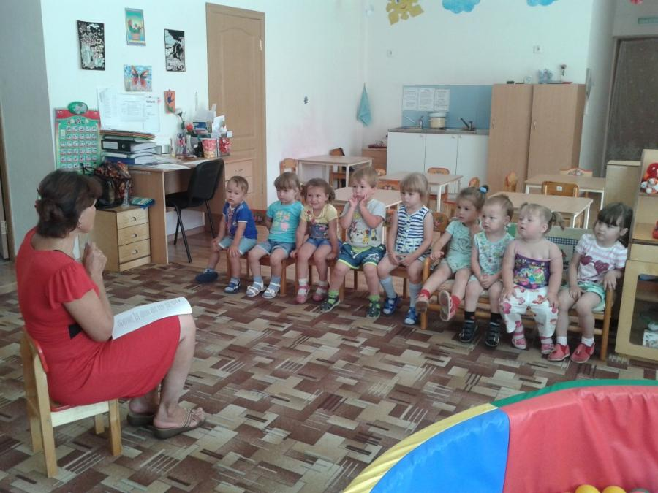

Slide 6
Подвижные игры

Slide 7
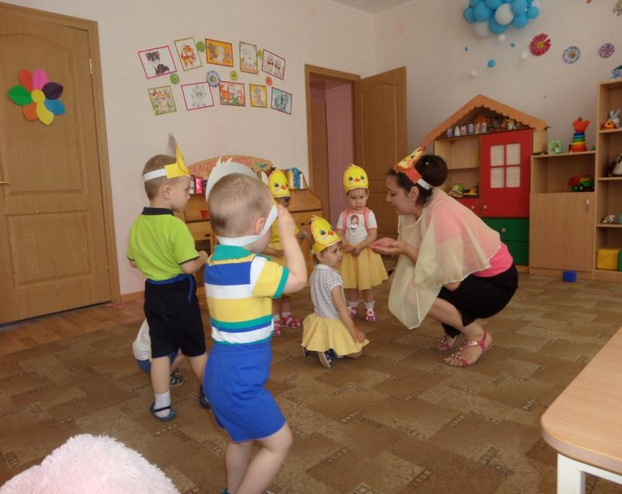
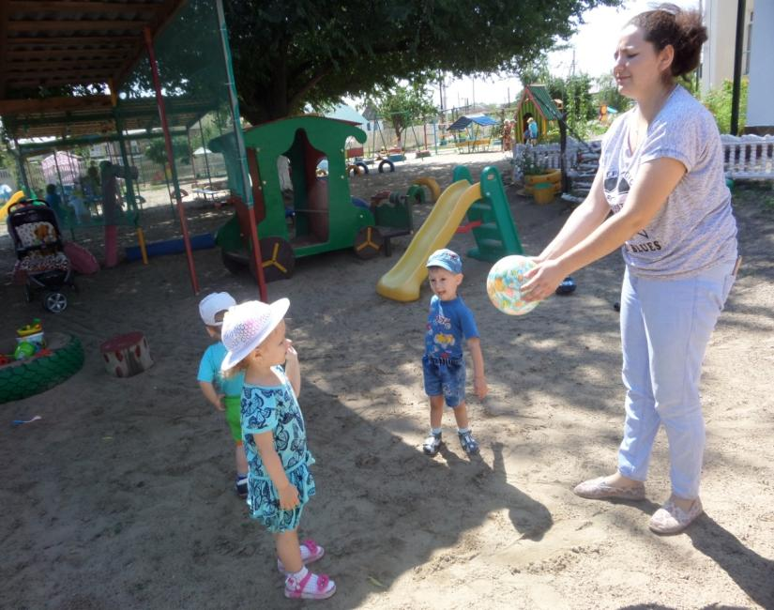

Slide 8
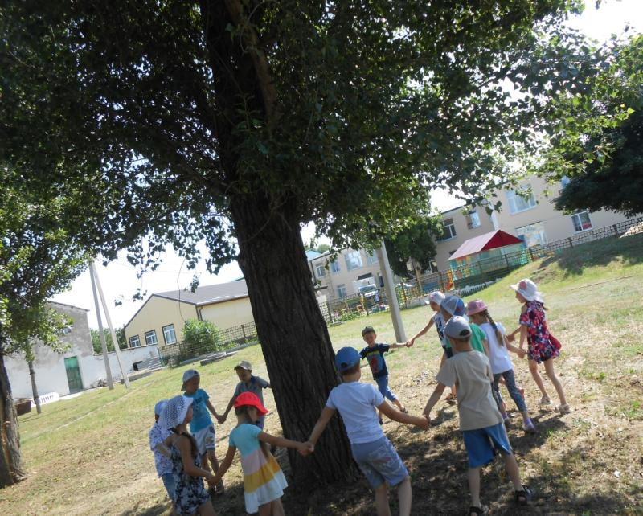
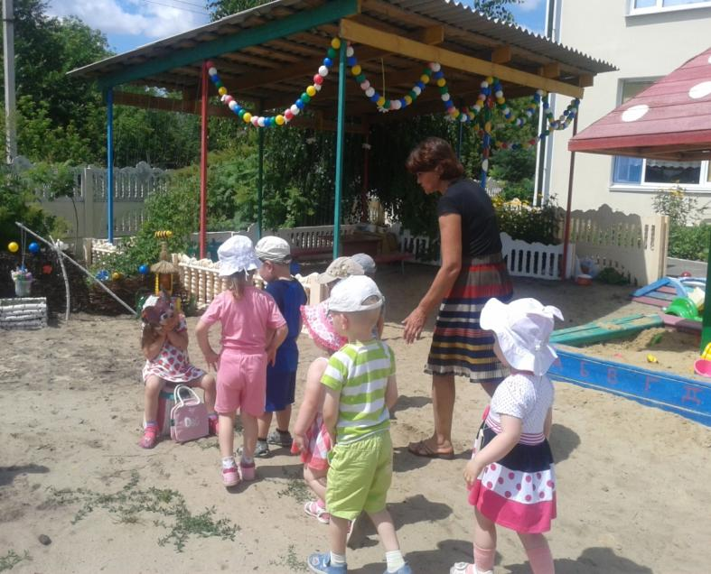

Slide 9
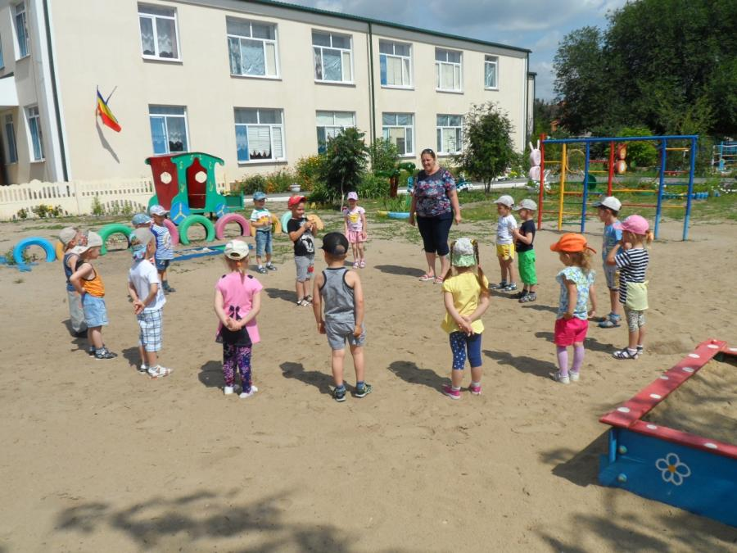
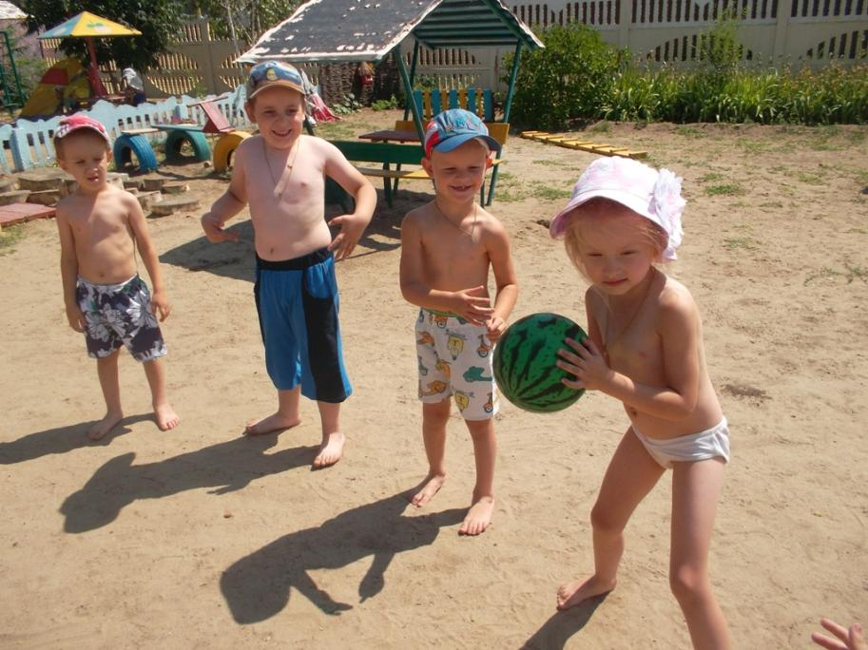
Подвижные игры

Slide 10
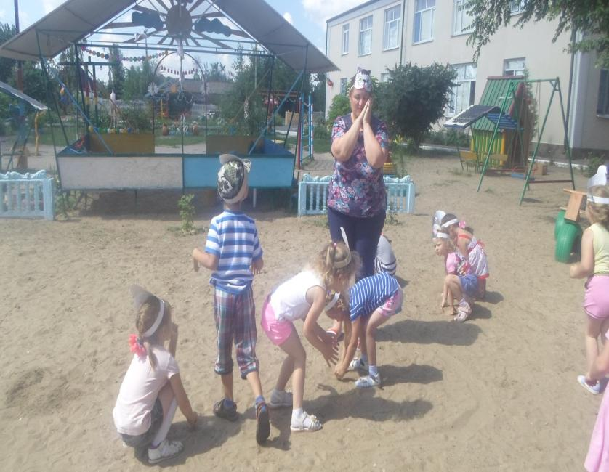
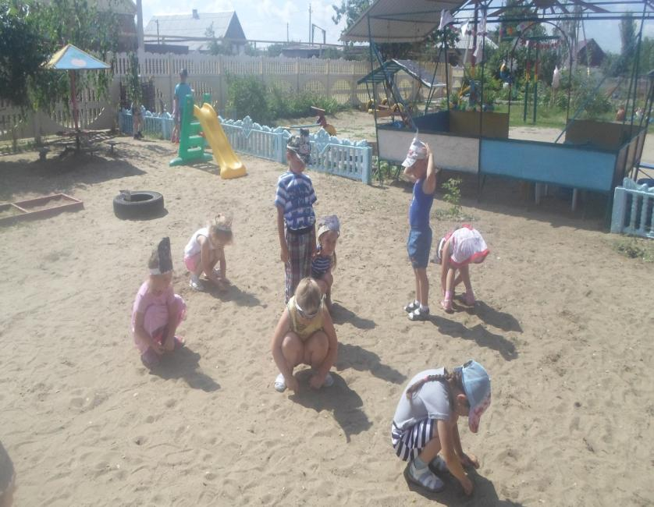

Slide 11
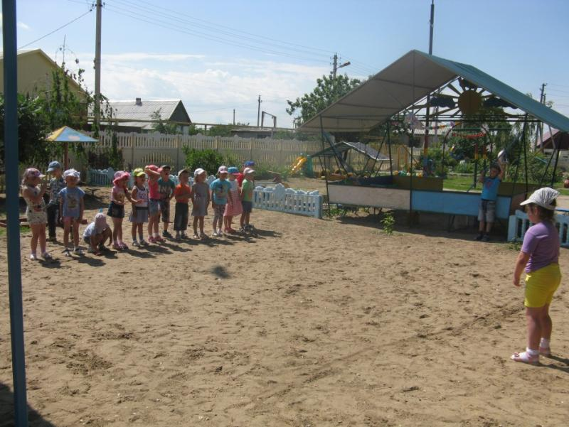
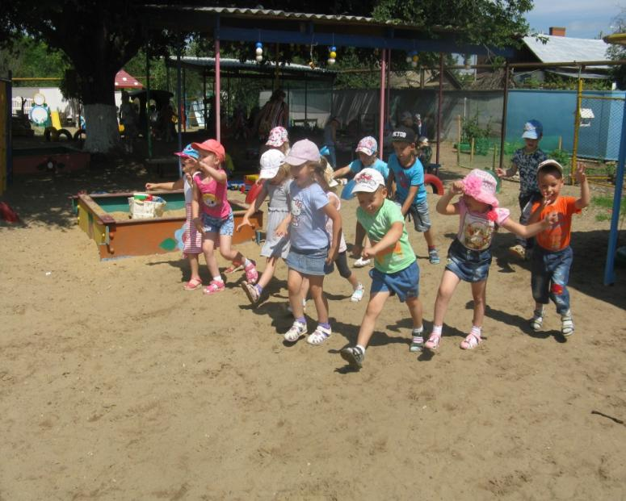

Slide 12
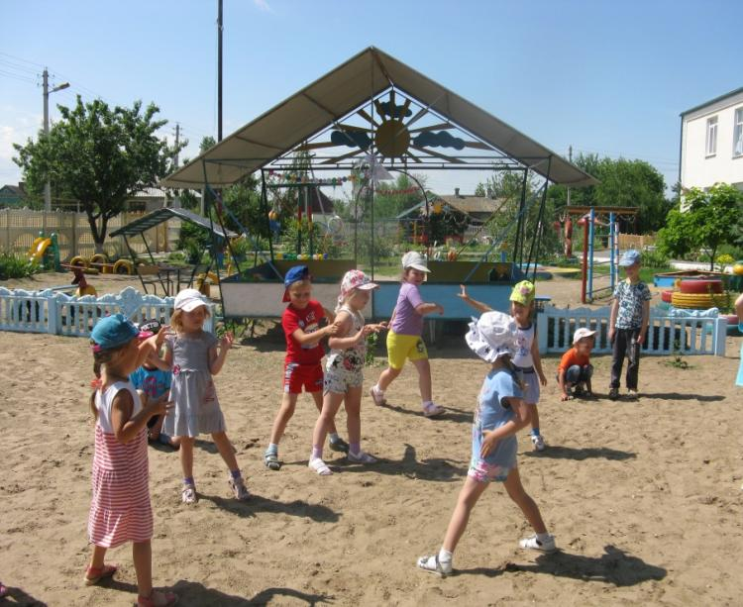
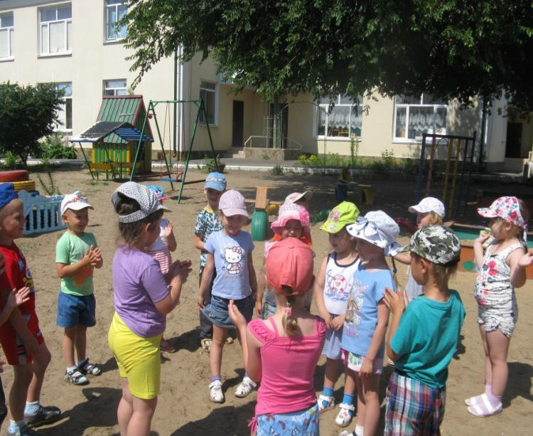

Slide 13
Эстафеты

Slide 14
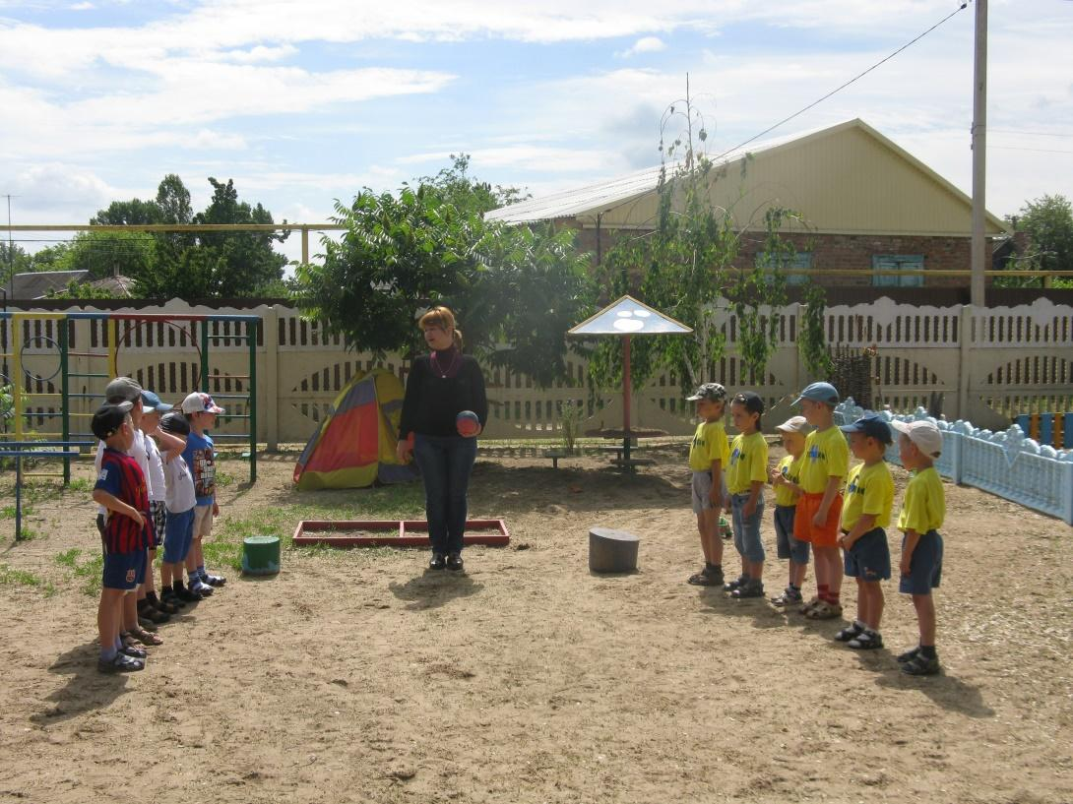

Slide 15
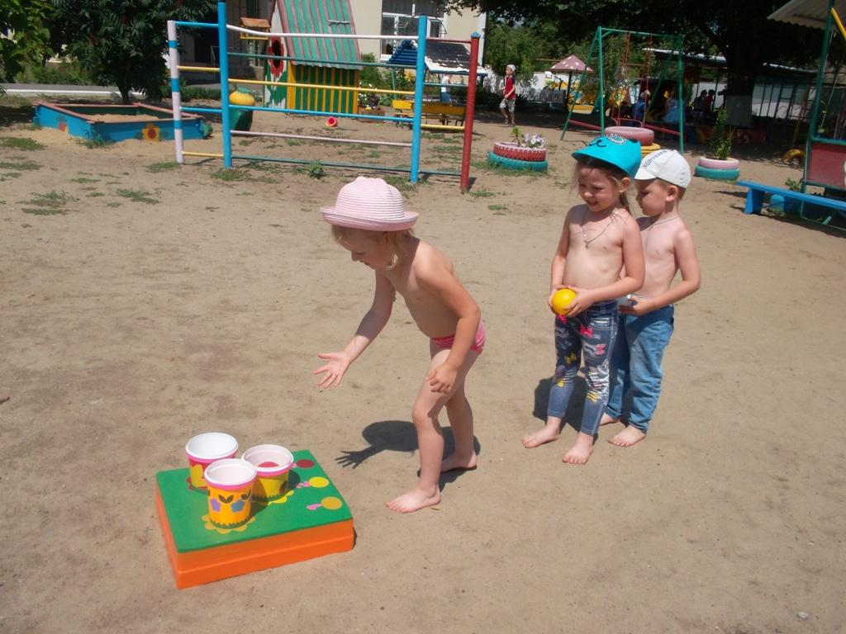
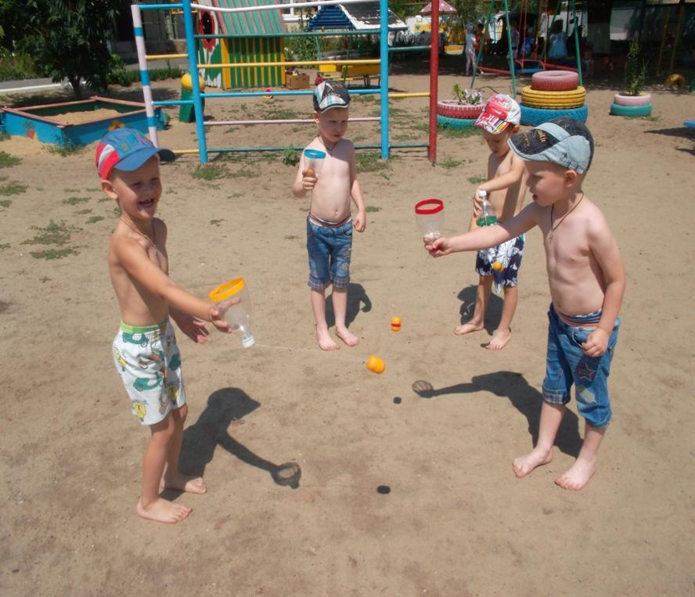

Slide 16
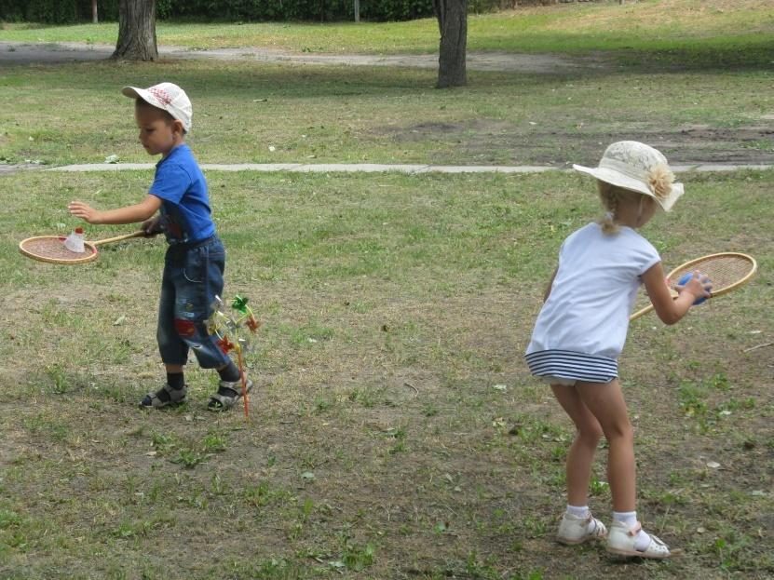
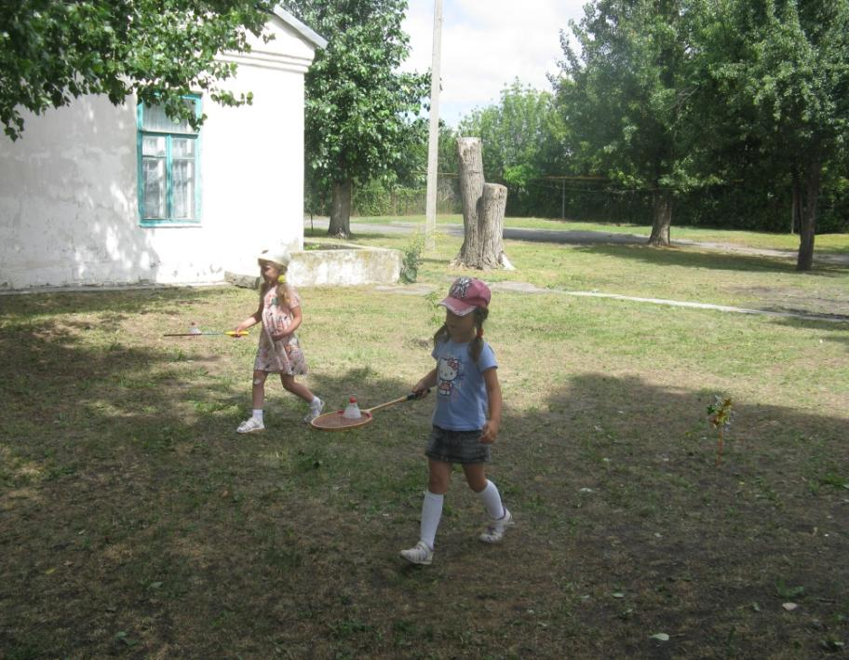

Slide 17
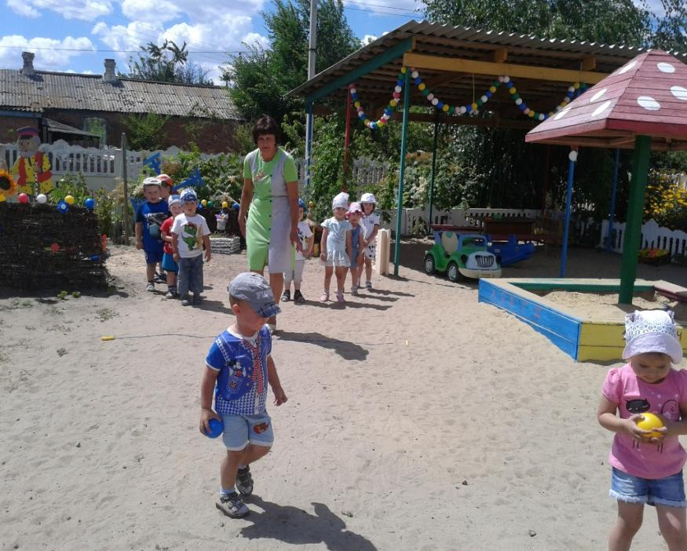
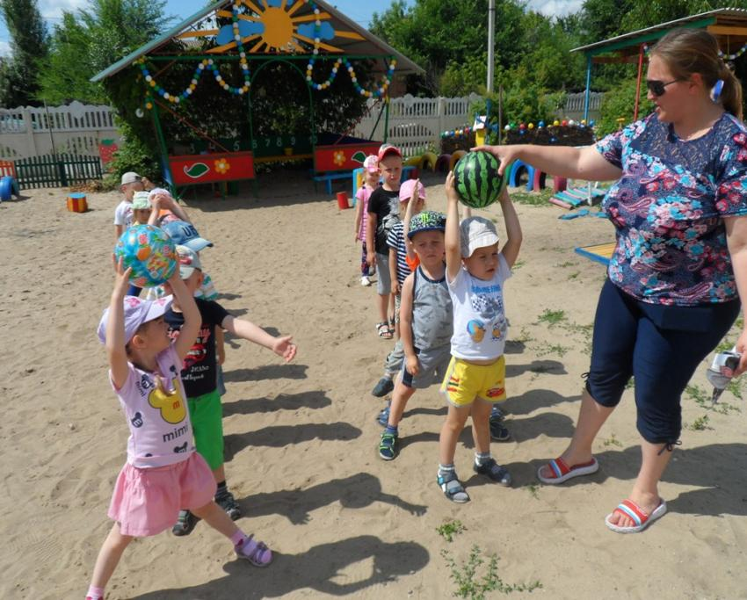

Slide 18
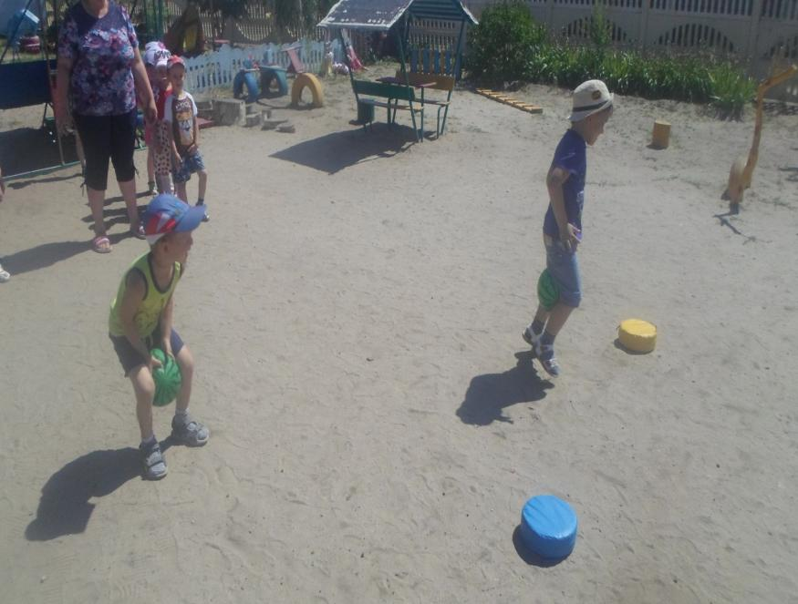
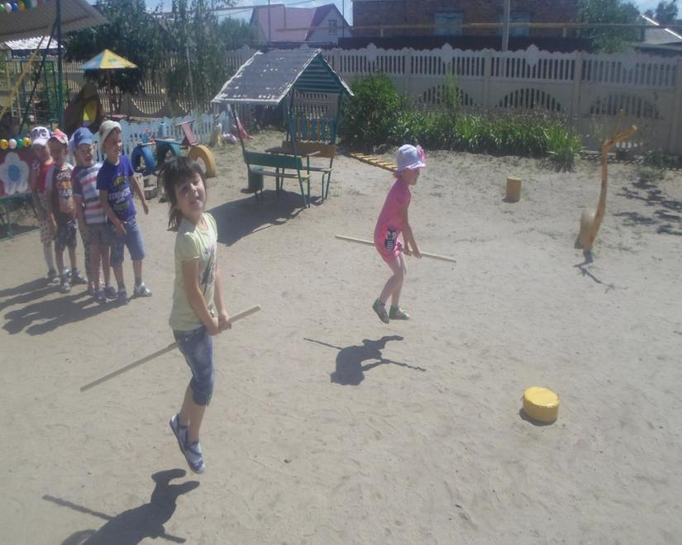

Slide 19
Игры с песком.

Slide 20
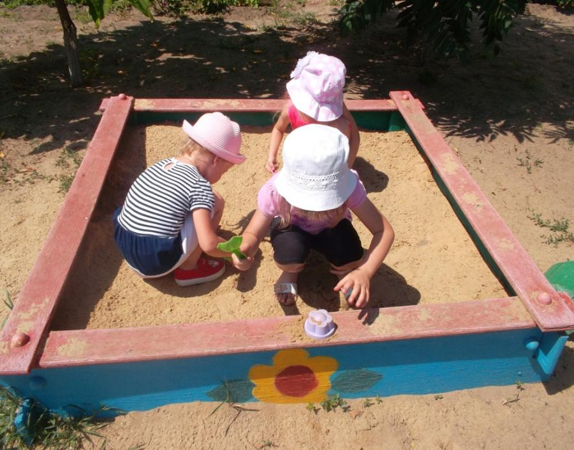
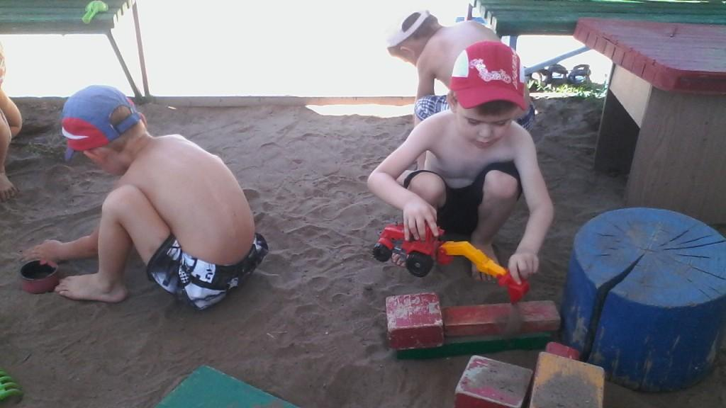

Slide 21
Здоровьесберегающие
технологии

Slide 22
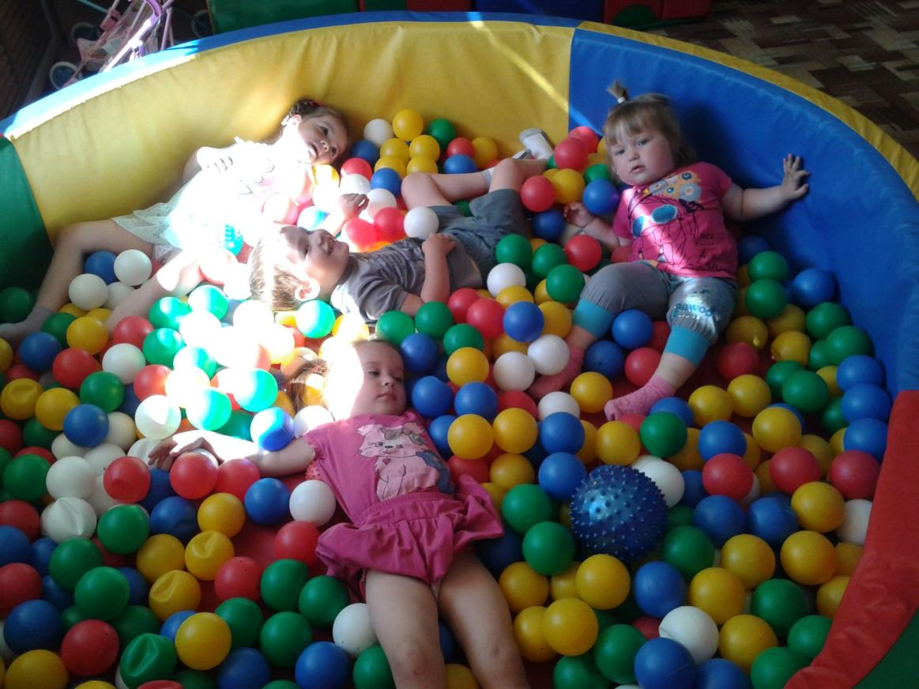
Релаксация

Slide 23
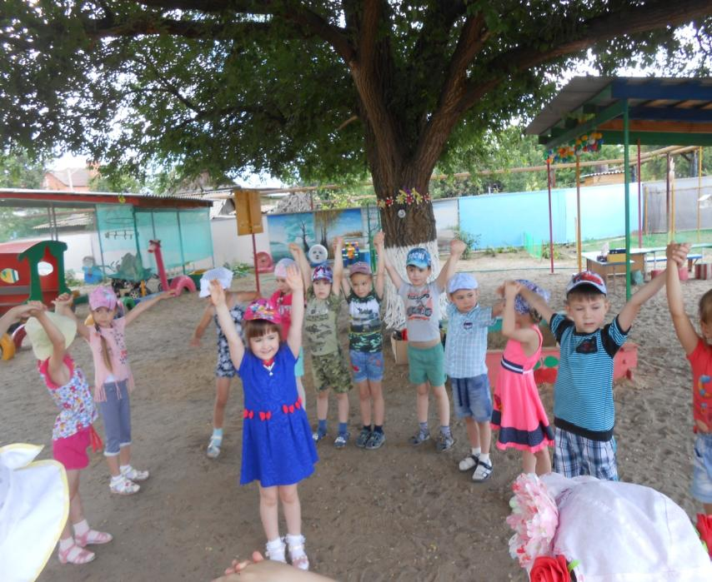
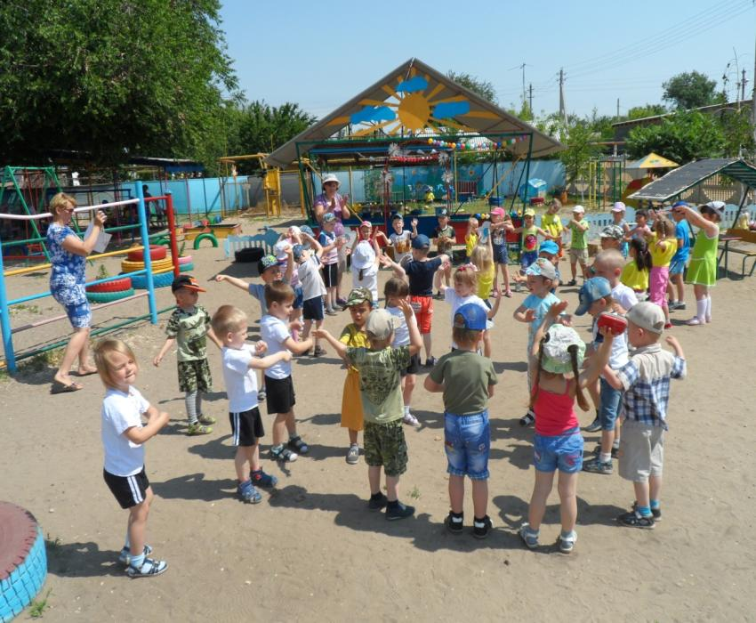
Физминутки

Slide 24
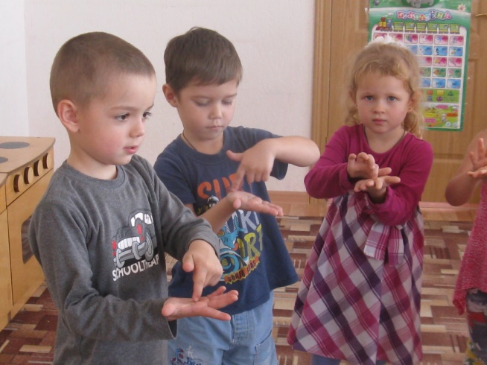
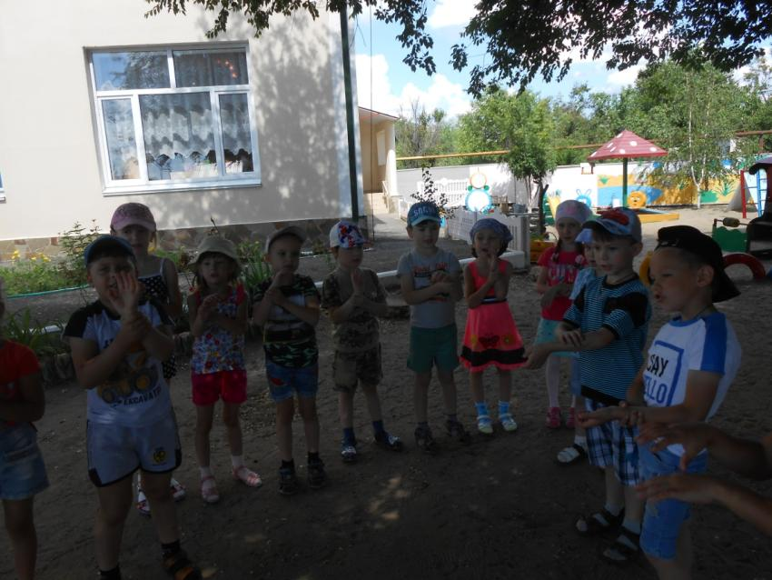
Пальчиковая гимнастика

Slide 25
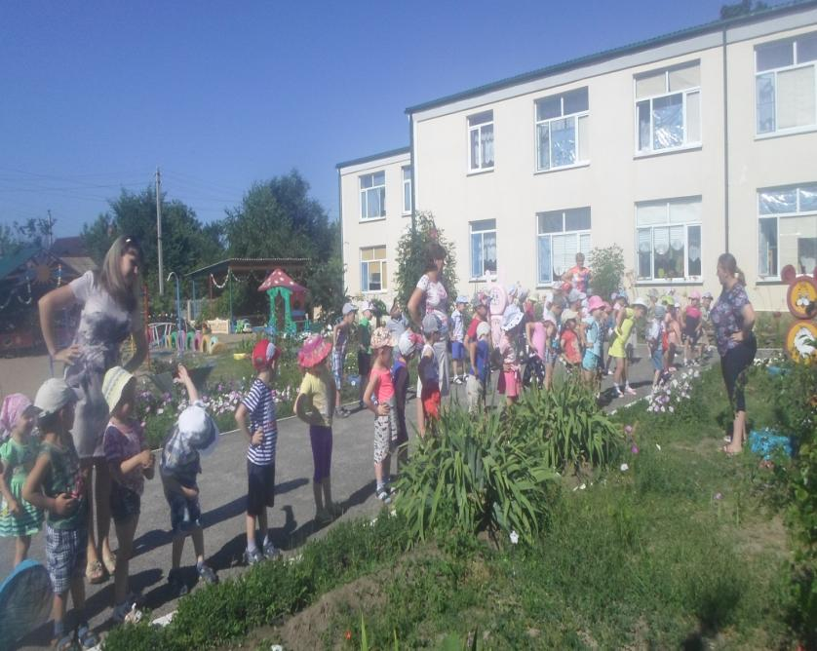
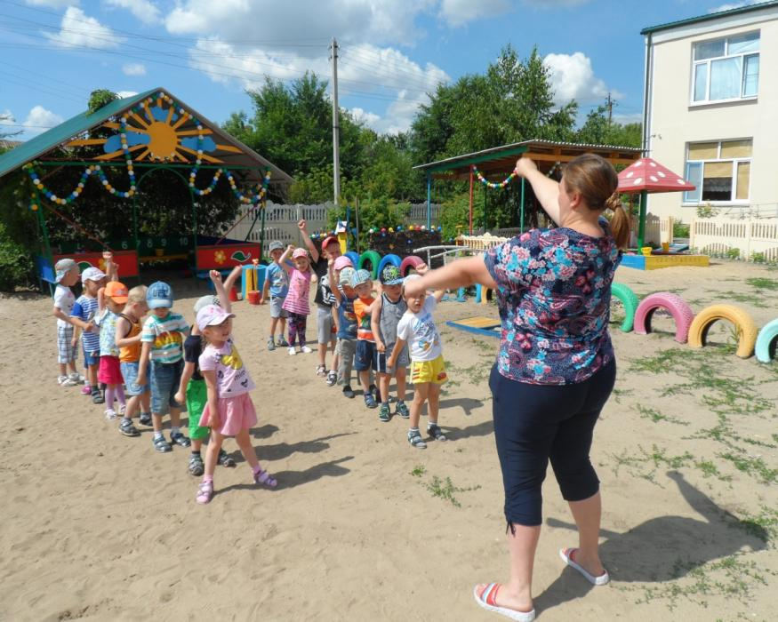
Утренняя гимнастика

Slide 26
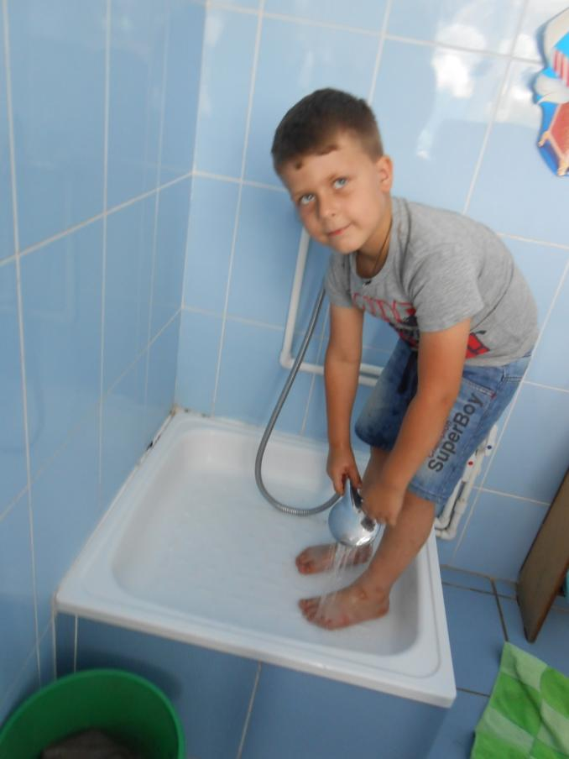
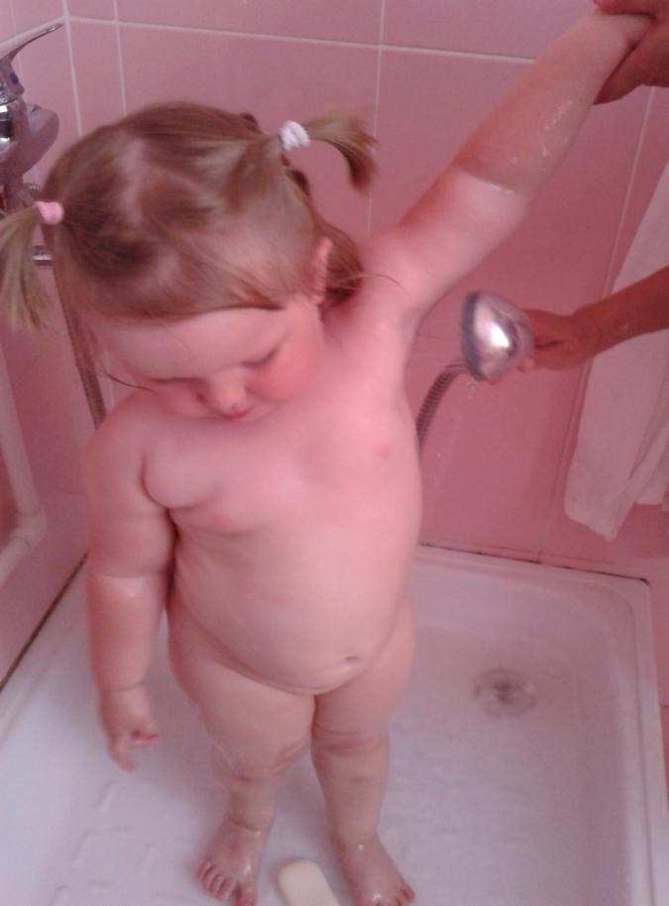
Закаливающие процедуры

Slide 27
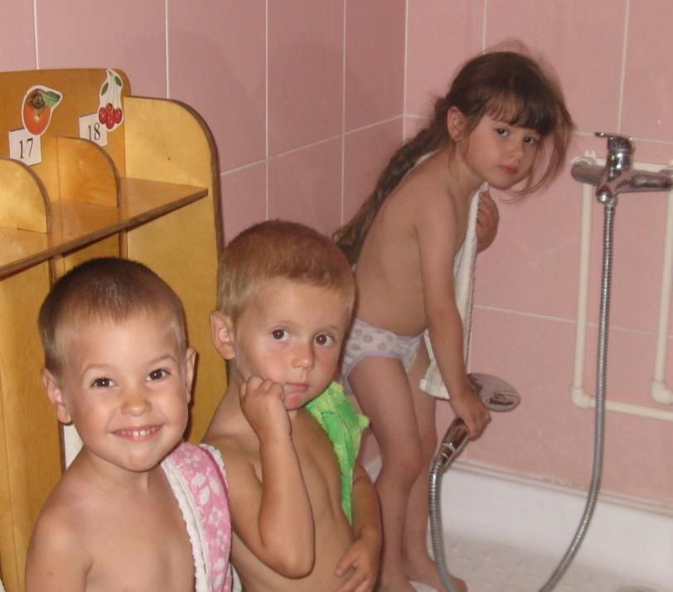
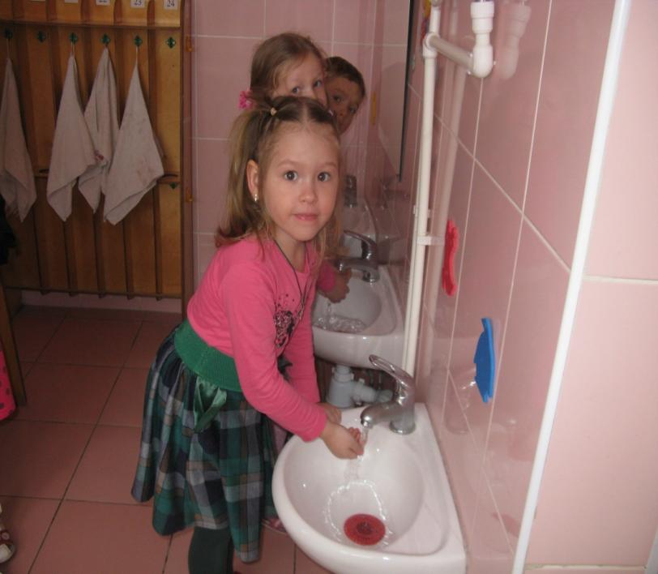

Slide 28
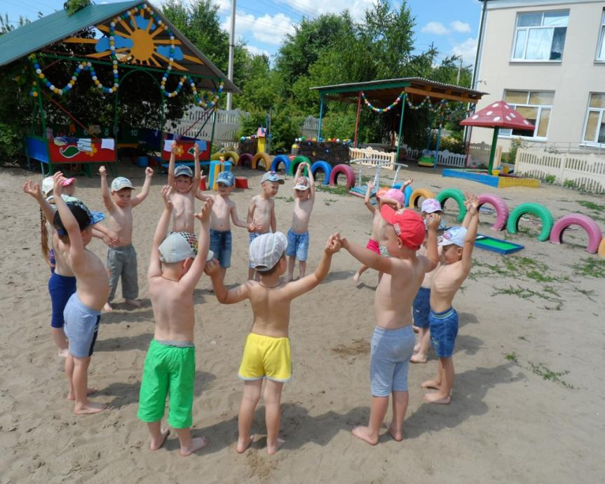
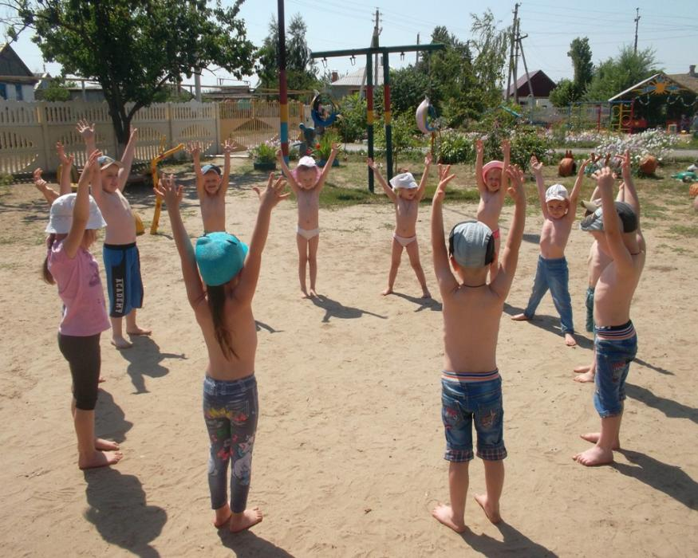
Воздушные ванны

Slide 30
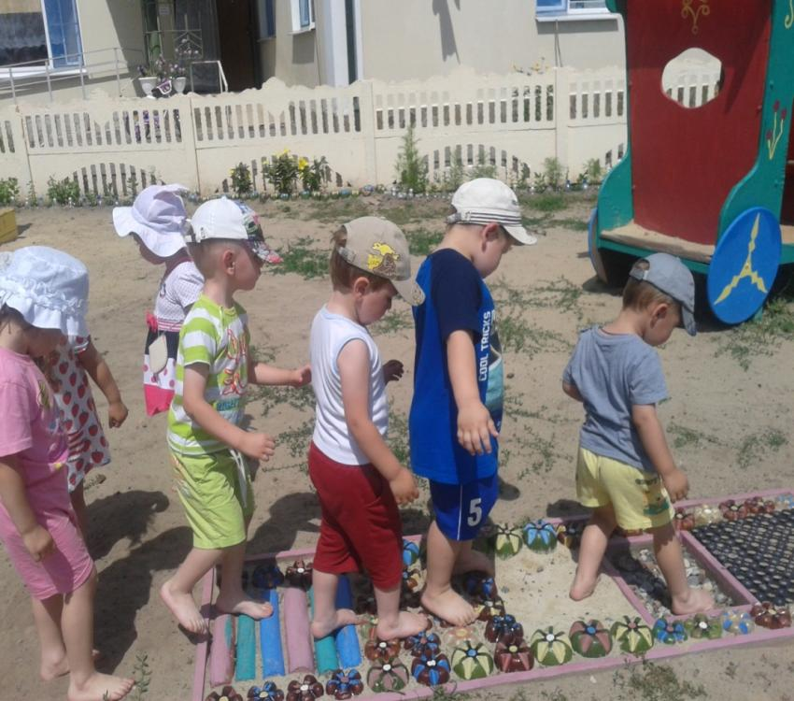
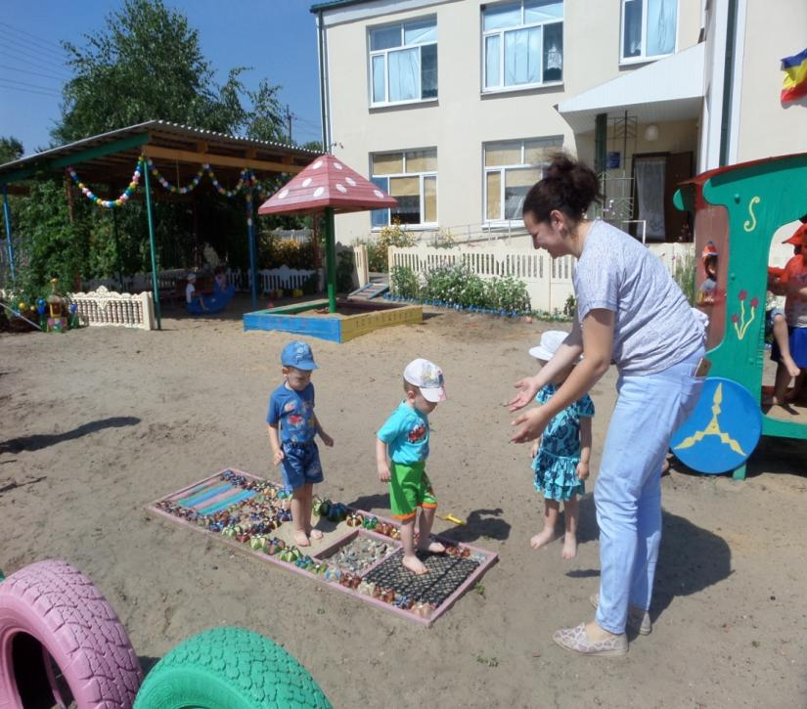
Ходьба по дорожке здоровья

Slide 31
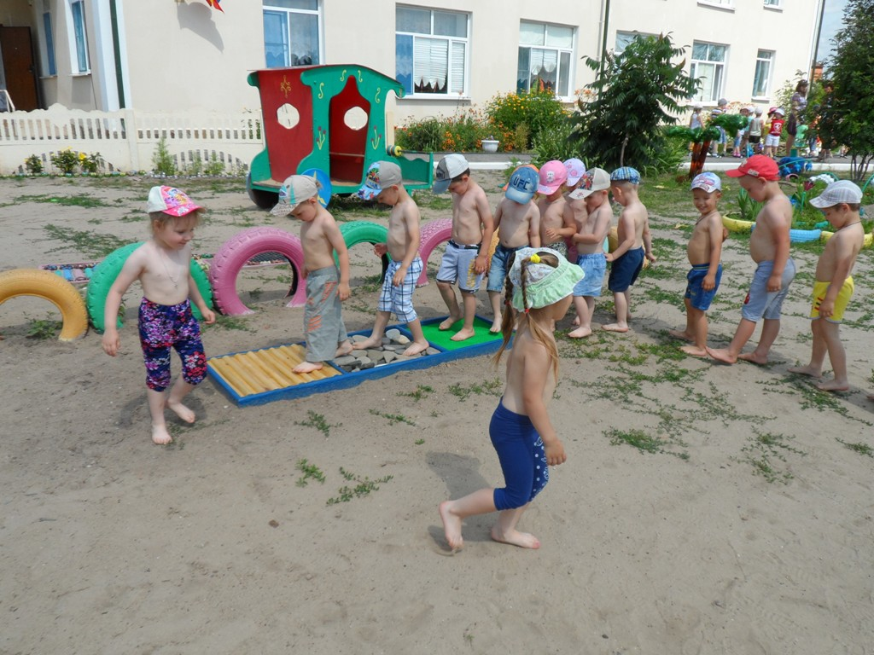

Slide 32
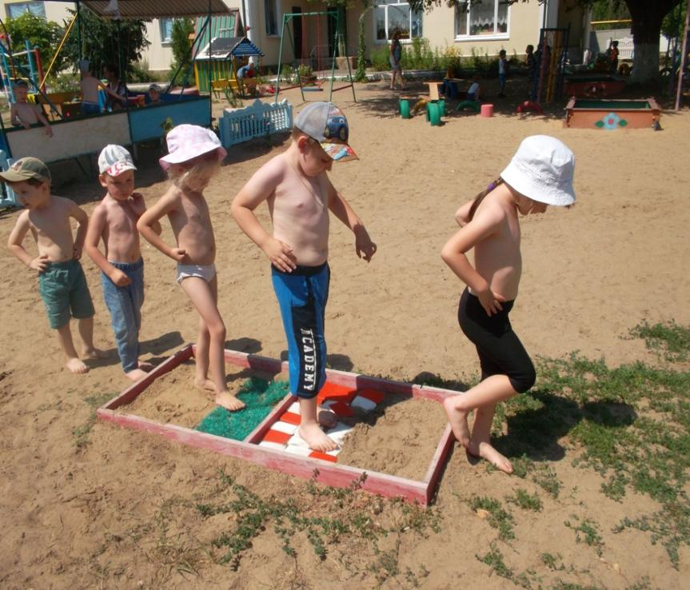
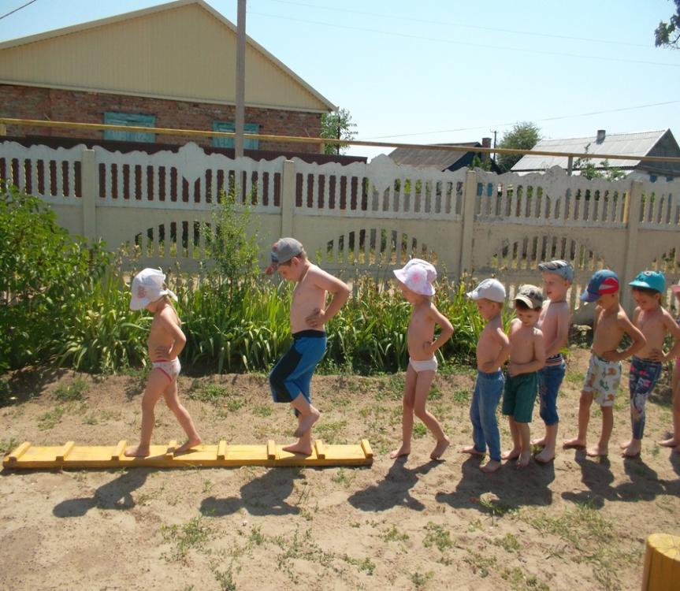

Slide 33
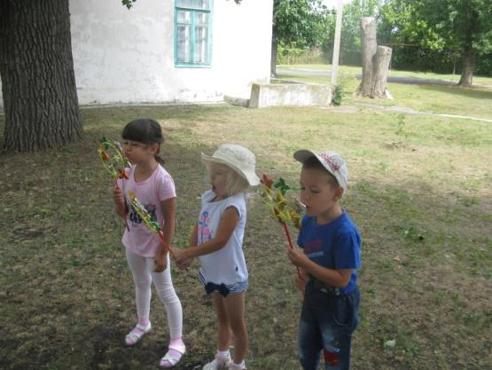
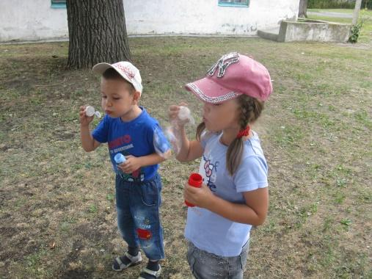
Дыхательная гимнастика

Slide 34
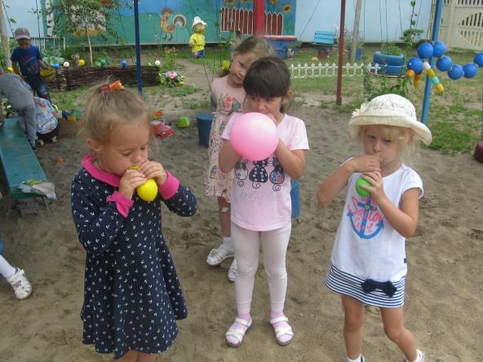

Slide 35
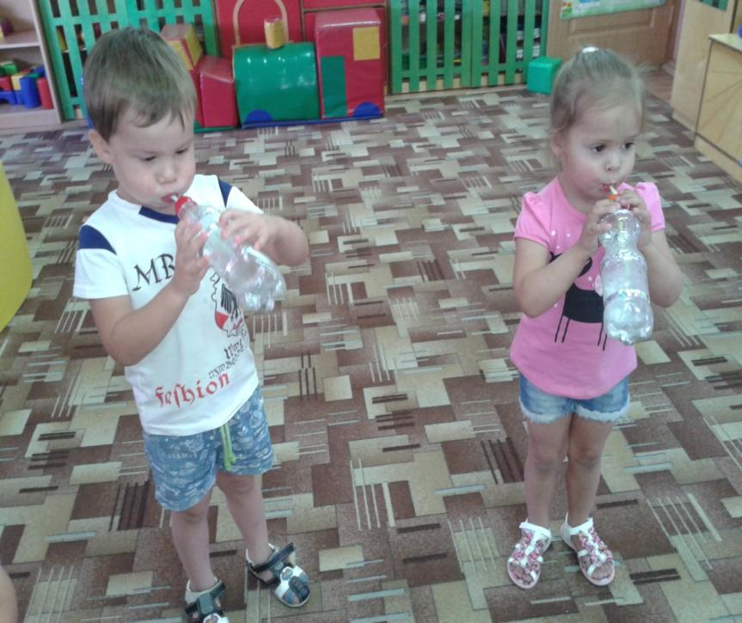
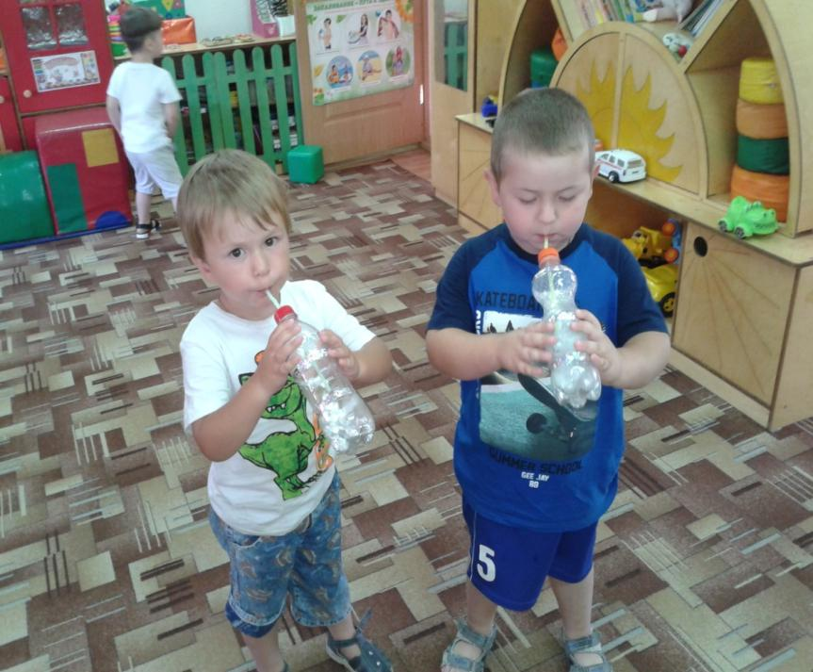

Slide 36
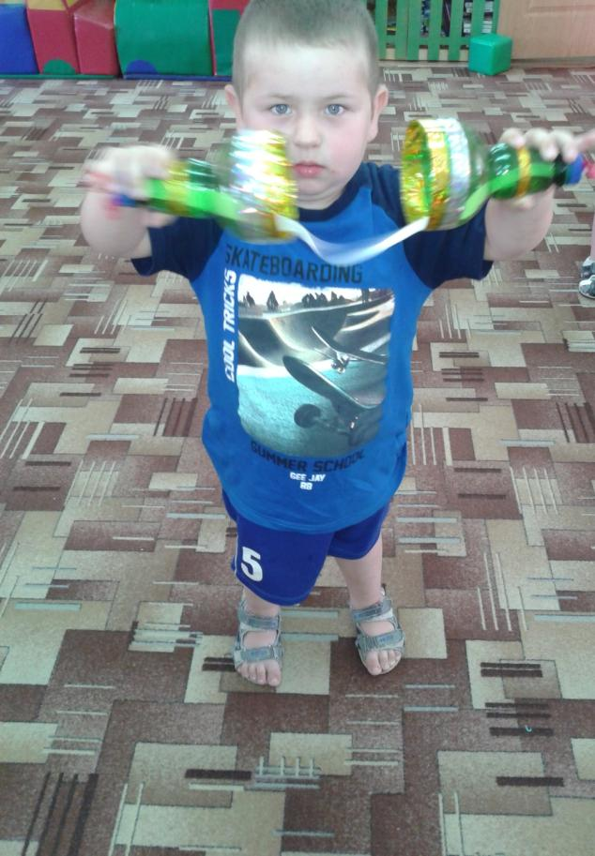
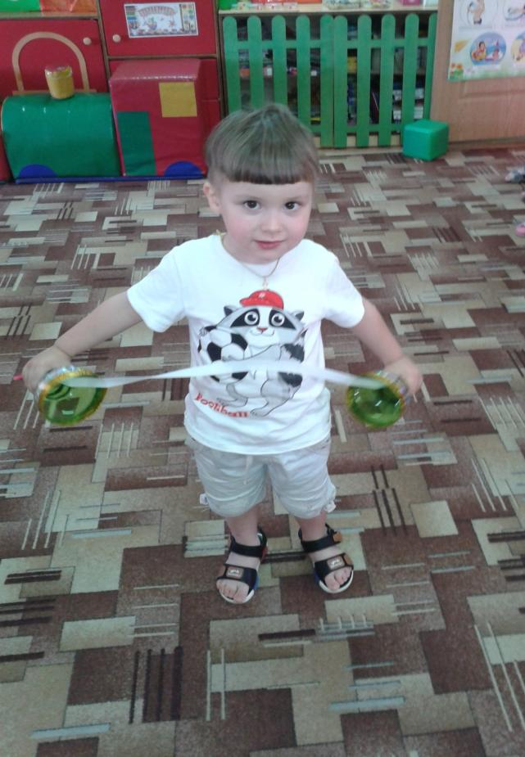
Эспандер
(для укрепления мышц рук и спины)

Slide 37
«Разноцветный канатик»
(для профилактики плоскостопия)

Slide 38
Гимнастика пробуждения

Slide 39
Ходьба по ребристой доске

Slide 41
Ходьба по дорожке здоровья после пробуждения

Slide 42
Трудотерапия.
Рыхление грядок на огороде

Slide 43
Анкетирование родителей

Slide 45
Драматизация
«Летние приключения Буратино»

Slide 46
Драматизация «Летние приключения Буратино»

Slide 47
Папка «Здоровячок»

